Slide 1

CHỦ ĐỀ
6
GIẢI QUYẾT VẤN ĐỀ VỚI
SỰ TRỢ GIÚP CỦA MÁY TÍNH
Bài 15:
THUẬT TOÁN

Slide 2




⬄ KIẾN THỨC BÀI HỌC ⬄
Biết sơ lược khái niệm thuật toán và ví dụ
Nội dung
Biết thuật toán có thể mô tả dưới dạng liệt kê hoặc sơ đồ khối.

Slide 3

KHỞI ĐỘNG

Slide 4
Bài 15: THUẬT TOÁN
Các bạn hãy thực hiện trò chơi theo
Video nhé!
https://www.wikihow.vn/G%E1%BA%A5p-m%C3%A1y-bay-gi%E1%BA%A5y-bay-nhanh

Slide 5
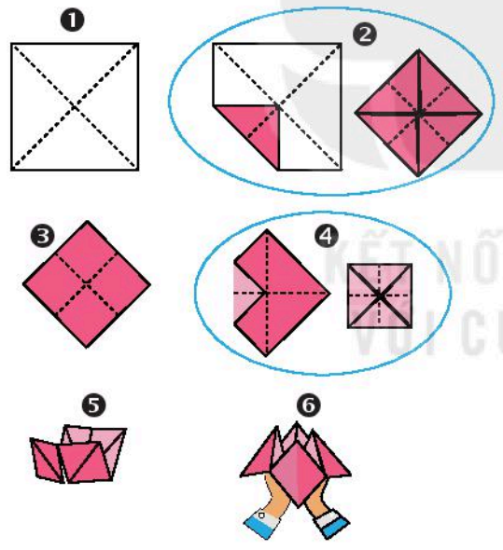

Bài 15: THUẬT TOÁN
Các bước để gấp hình trò chơi Đông – Tây – Nam – Bắc
Bước ❶: Gấp hai đường chéo của tờ giấy hình vuông để tạo nếp gấp, mở tờ giấy ra.
Bước ❷ Gấp bốn góc của tờ giấy vào tâm.
Bước ❸: Lật mặt bên kia.
Bước ❹: Tiếp tục gấp bốn góc vào tâm.
Bước ❺: Đặt tờ giấy đã gấp nằm ngang, luồn ngón cái và ngón trỏ của hai tay vào bốn góc ở mặt dưới.
Bước ❻: Chỉnh sửa các nếp gấp.

Slide 6
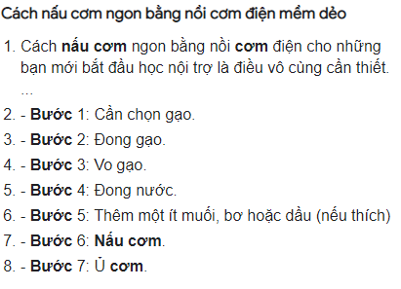
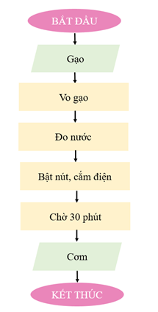
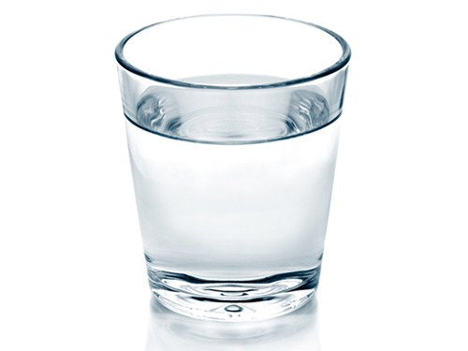
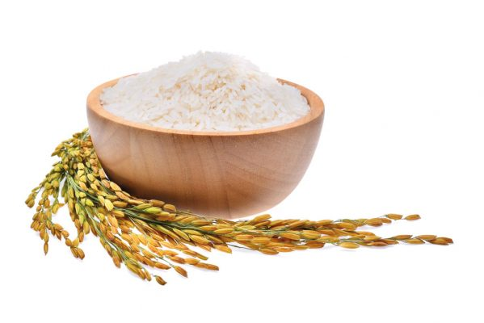
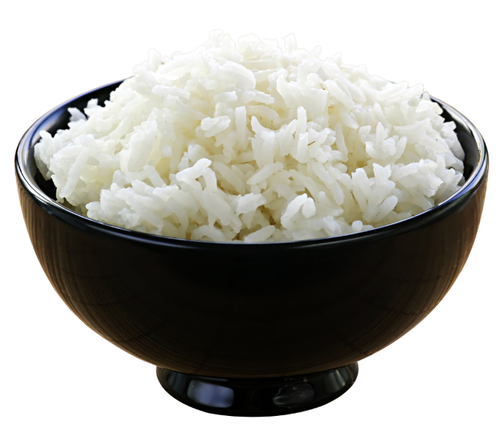
Bài 15: THUẬT TOÁN
Đầu vào
Qua 6 bước gấp hình
Đầu ra
Input
Output
Thuật toán
Qua các bước nấu cơm
Output

Slide 7

Ta có thể đảo vị trí
hoặc thay đổi các mặc định được không?
Các bạn
Hãy thực hiện thử
Thay đổi thứ tự bước gấp trò chơi Đông Tây Nam Bắc
Không thể đảo hay thay đổi các bước.
Vì nếu thay đổi có thể không thành công sản phẩm hoặc không đạt được sản phẩm như yêu cầu ban đầu.
Sản phẩm không thành công
Thay đổi vị trí các bước nấu cơm hoặc thay đổi tỉ lệ nước ít hơn hay nhiều hơn thì kết quả sẽ như thế nào?

Slide 8

Bài 15: THUẬT TOÁN
Thuật toán là gì?

Slide 9

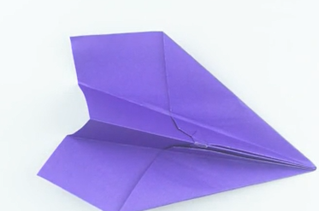
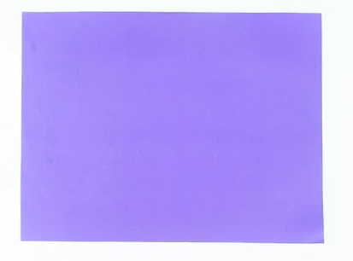

Bài 15: THUẬT TOÁN
1. Thuật toán:
Thuật toán là một dãy các chỉ dẫn rõ ràng, có trình tự sao cho khi thực hiện những chỉ dẫn này người ta giải quyết được vấn đề hoặc nhiệm vụ đã cho. Các bước trong thuật toán rất quan trọng.
Vd: Công thức giải bài toán, cách chế biến món ăn, công thức làm bánh, các bước xếp áo quần, các bước giải rubik,.. là THUẬT TOÁN.
Đầu vào
(Nguyên liệu)
Đặc điểm chung
Đầu ra
(sản phẩm)
Thuật toán
INPUT
Output

Slide 10
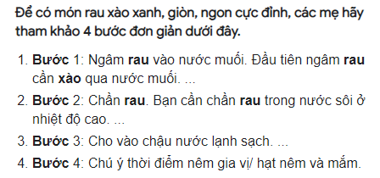
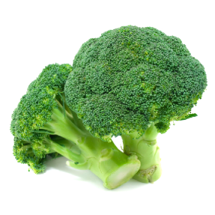
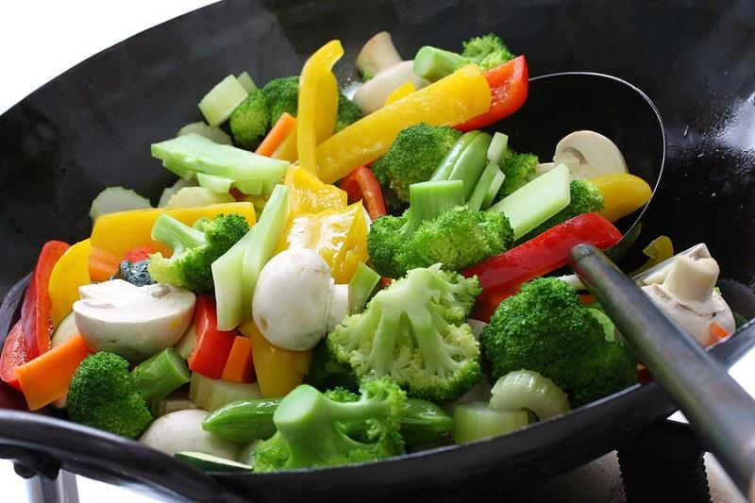
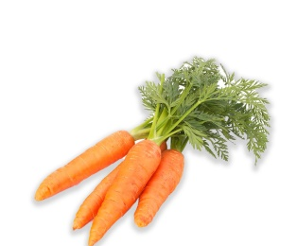
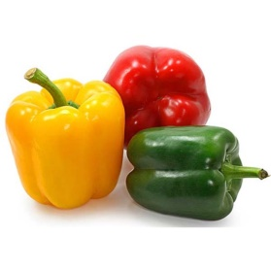

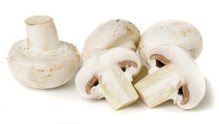
Bài 15: THUẬT TOÁN
1. Thuật toán:
Đời sống hằng này em thấy các thuật toán ở khắp mọi nơi
VD:
* Quá trình chế biến món ăn
Đầu vào
Đầu ra
Thuật toán
Output
CÁC BƯỚC THỰC HIỆN
INPUT

Slide 11

Bài 15: THUẬT TOÁN
1. Thuật toán:
Đời sống hằng này em các thuật toán ở khắp mọi nơi
VD:
Bước 1: Xác định các số.
Bước 2: Xác định dạng công thức giải toán.
Bước 3: Thực hiện các bước giải.
Bước 4: Ra kết quả
* Cách giải bài toán
Đầu vào
Đầu ra
Đề bài
x+1 = 3
Thuật toán
Kết quả
x=2
Các bạn và nhóm
có thể cho thêm nhiều ví dụ nữa nhé!
INPUT
CÁC BƯỚC THỰC HIỆN
Output
* Cách gấp một chiếc áo

Slide 12
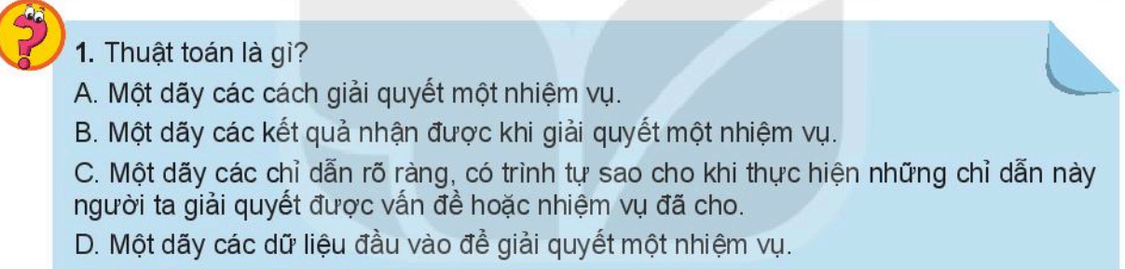
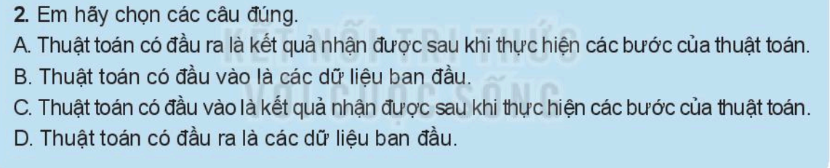

Bài 15: THUẬT TOÁN

Slide 13
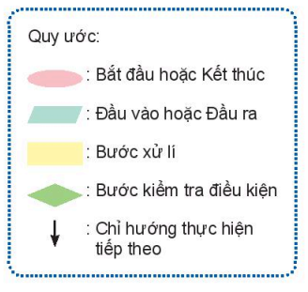
Có mấy cách mô tả
THUẬT TOÁN?
Ngôn ngữ tự nhiên.
Mô tả
THUẬT TOÁN bằng:
Sơ đồ khối

Slide 14
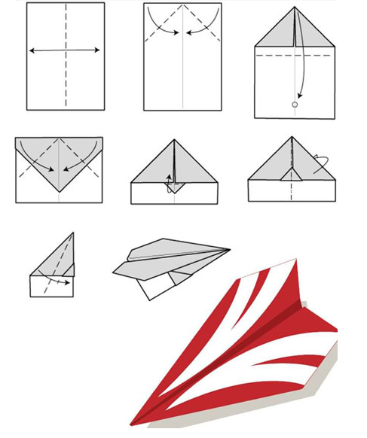
Bài 15: THUẬT TOÁN
Các bước để gấp chiếc máy bay giấy BẰNG NGÔN NGỮ TỰ NHIÊN
Bước ❶: Bắt đầu với một tờ giấy phẳng.
Bước ❷ Gấp giấy làm đôi theo chiều dọc, sau đó mở ra.
Bước ❸: Gấp hai góc trên xuống.
Bước ❹: Gấp hình tam giác trên đầu tờ giấy xuống.
Bước ❺: Gấp hai góc trên xuống sao cho hai mép giấy gặp nhau ở giữa tờ giấy.
Bước ❻: Gấp mẩu giấy hình tam giác lên.
Bước ❼: Gấp tờ giấy ra ngoài để tạo thành thân máy bay.
Bước ❽: Gấp các nếp cuối cùng để làm cánh máy bay.

Slide 15

BẰNG SƠ ĐỒ KHỐI
MÔ TẢ THUẬT TOÁN
Bắt đầu
Tờ giấy phẳng
BẰNG NGÔN NGỮ TỰ NHIÊN
Gấp giấy làm đôi theo chiều dọc, sau đó mở ra.
Bước ❶: Bắt đầu với một tờ giấy phẳng.
Bước ❷ Gấp giấy làm đôi theo chiều dọc, sau đó mở ra.
Bước ❸: Gấp hai góc trên xuống.
Bước ❹: Gấp hình tam giác trên đầu tờ giấy xuống.
Bước ❺: Gấp hai góc trên xuống sao cho hai mép giấy gặp nhau ở giữa tờ giấy.
Bước ❻: Gấp mẩu giấy hình tam giác lên.
Bước ❼: Gấp tờ giấy ra ngoài để tạo thành thân máy bay.
Bước ❽: Gấp các nếp cuối cùng để làm cánh máy bay.
Gấp hai góc trên xuống.
Gấp hình tam giác trên đầu tờ giấy xuống.
Gấp hai góc trên xuống sao cho hai mép giấy gặp nhau ở giữa tờ giấy.
Gấp mẩu giấy hình tam giác lên.
Gấp tờ giấy ra ngoài để tạo thành thân máy bay.
Gấp các nếp cuối cùng để làm cánh máy bay.
Sản phẩm máy bay giấy
Kết thúc

Slide 16
Bài 15: THUẬT TOÁN
2. Mô tả thuật toán:
Có hai cách để mô tả thuật toán:
Liệt kê bằng ngôn ngữ tự nhiên
Sử dụng sơ đồ khối
Sơ đồ khối của thuật toán là một sơ đồ gồm các hình mô tả các bước & có mũi tên để chỉ dẫn hướng thực hiện.
Cần nhớ quy ước

Slide 17
Bài 15: THUẬT TOÁN
Tại sao phải cần đến thuật toán?

Slide 18
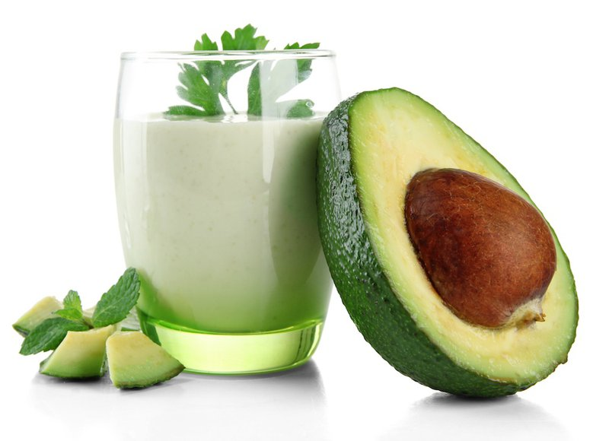
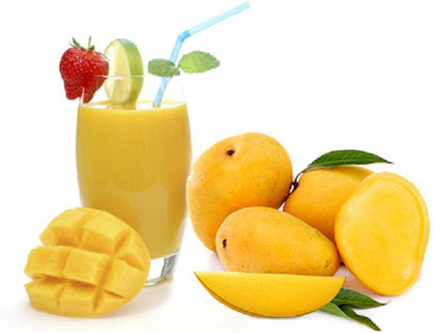
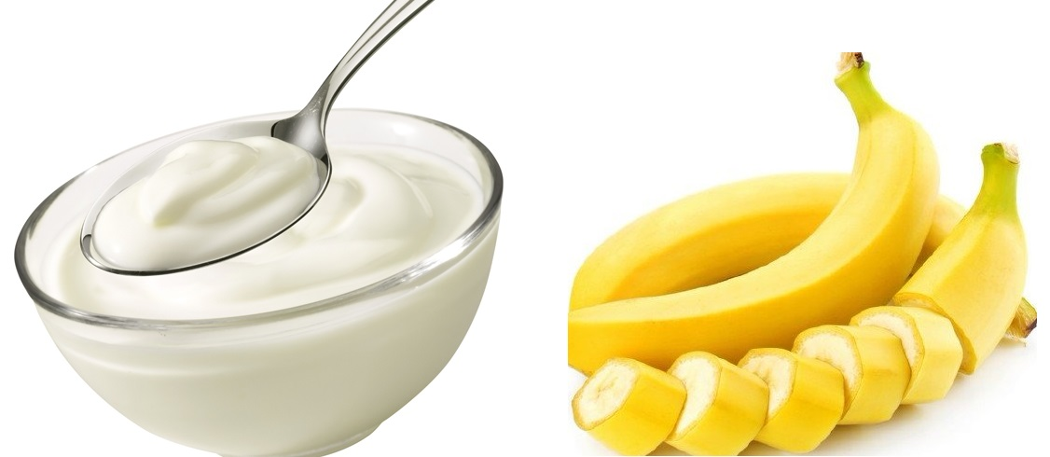
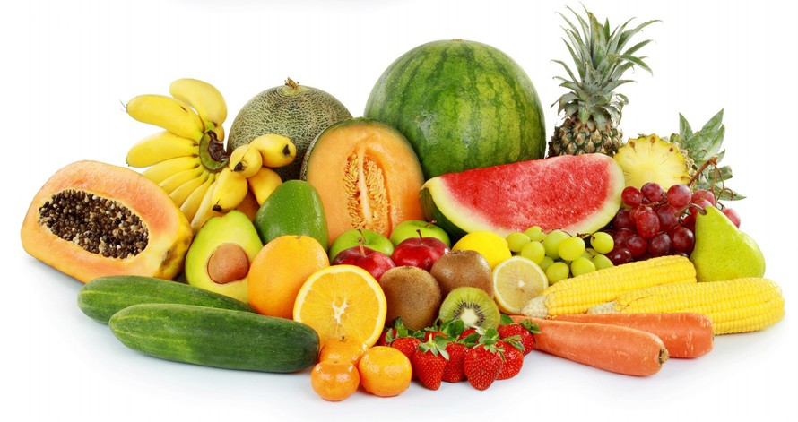
Bài 15: THUẬT TOÁN
Có THUẬT TOÁN sẵn (công thức, cách làm, hướng dẫn,..) giúp tiết kiệm thời gian hơn trong công việc thường ngày và viết chương trình trong máy tính.
KEM SỮA CHUA
Nguyên liệu:
: 250g
Sữa chua: 100g
Mật ong: 1 thìa café
Dụng cụ
1 tô to
4 khuôn làm kem
Hướng dẫn:
Bước ❶: Cho vào tô.
Bước ❷: Nghiền nát
Bước ❸: Cho sữa chua và mật ong vào tô.
Bước ❹: Trộn đều hỗn hợp.
Bước ❺: Cho hỗn hợp vào khuôn làm kem.
Bước ❻: Đặt khuôn kem và ngăn đá tủ lạnh ít nhất 4 giờ.Bước ❼: Lấy kem và thưởng thức.
XOÀI
BƠ
CHUỐI
Thuật toán
Công thức
làm kem sữa chua trái cây
Bơ
Xoài
Chuối
TRÁI CÂY
=> XOÀI
=> CHUỐI
Xoài
Bơ
Chuối
Xoài
Bơ
=> BƠ
Chuối

Slide 19
Bài 15: THUẬT TOÁN
Có THUẬT TOÁN sẵn (công thức, cách làm, hướng dẫn,..) giúp tiết kiệm thời gian hơn trong công việc thường ngày và viết chương trình trong máy tính.
TÍNH DIỆN TÍCH HÌNH CHỮ NHẬT
Thuật toán
14 cm
12 cm
b
Bắt đầu
Biết HCN rộng (a) và dài (b)
a
THUẬT TOÁN có thể áp dụng rất nhiều trường hợp khác.
8 cm
6 cm
S_{HCN}= a x b
S_{HCN}= 8cm x 14cm
S_{HCN}= 6cm x 12cm
Diện tích HCN (S)
S_{HCN}= 72cm²
S_{HCN}= 112cm²
Kết thúc

Slide 20


Bài 15: THUẬT TOÁN
LỢI ÍCH CỦA THUẬT TOÁN
Giải quyết vấn đề nhanh và chính xác hơn.
Tìm được hướng giải quyết đúng và tối ưu hơn.
Tiết kiệm thời gian, công sức.
Luyện được kỹ năng giải quyết vấn đề
THUẬT TOÁN
rất quan trọng với
TIN HỌC
Thuật toán là nền tảng của lập trình, bất kỳ lập trình viên nào muốn làm nghề lập trình và phát triển xa hơn trong lĩnh vực này đều phải có nền tảng thuật toán vững chắc.
Với một lập trình viên, hay một nhà khoa học máy tính, thì thuật toán rất quan trọng để có thể áp dụng xử lý các bài toán trong thực tiễn.

Slide 21
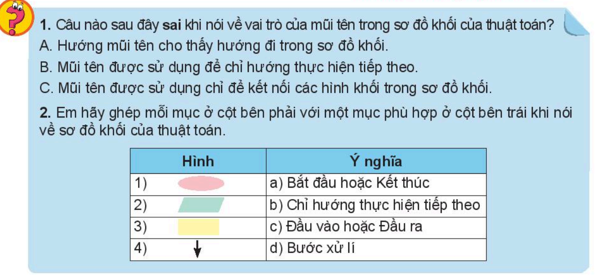
Bài 15: THUẬT TOÁN

Slide 22

LUYỆN TẬP

Slide 23
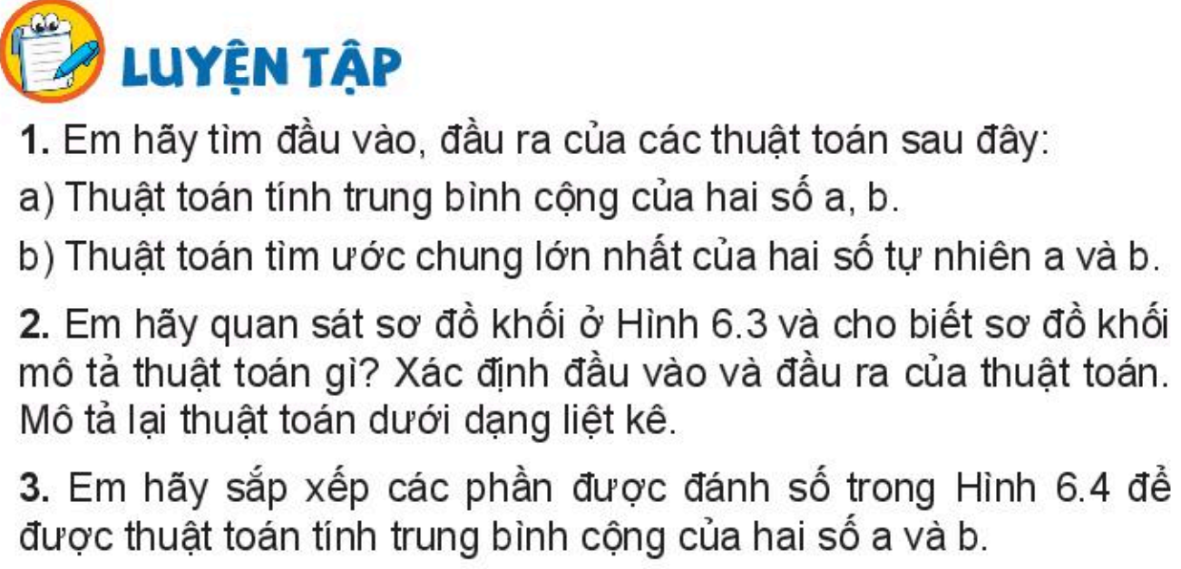


Bài 15: THUẬT TOÁN
Trả lời

Slide 24
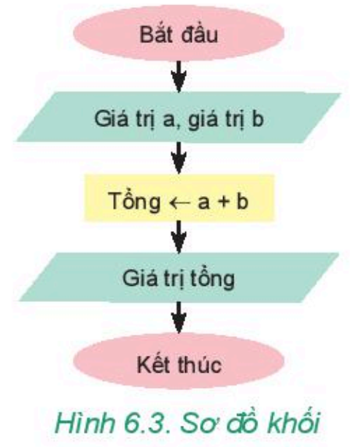

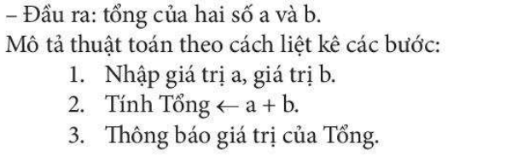
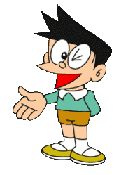
Bài 15: THUẬT TOÁN
Trả lời

Slide 25
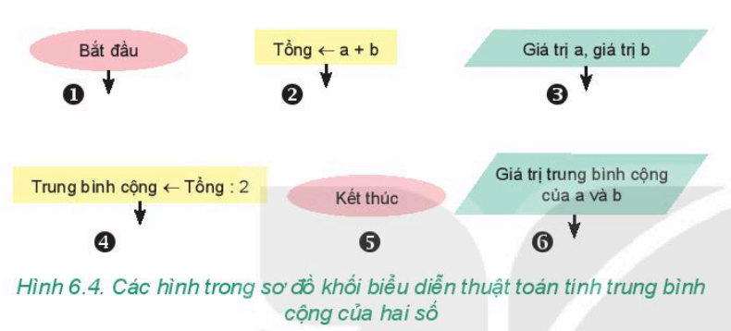
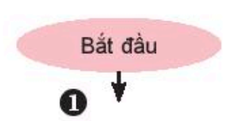
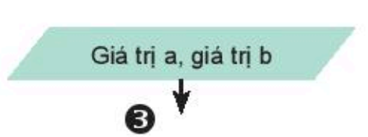

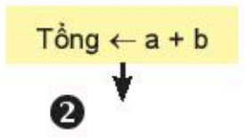
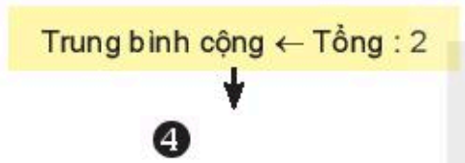
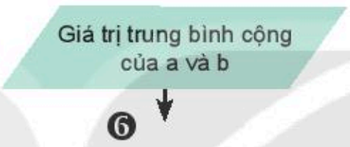
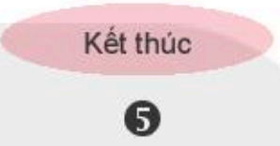
Bài 15: THUẬT TOÁN
Trả lời

Slide 26

VẬN DỤNG

Slide 27
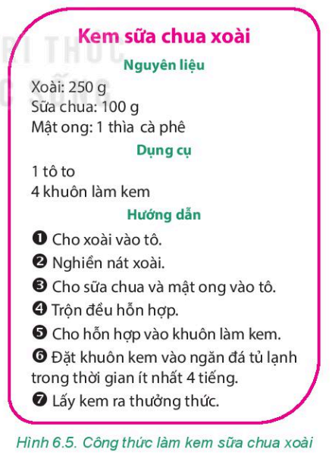
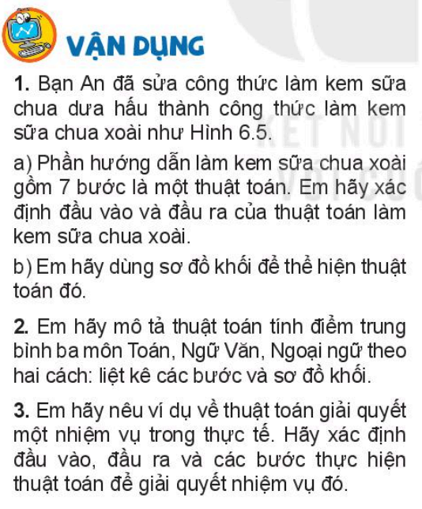
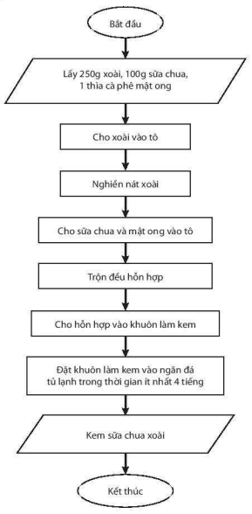
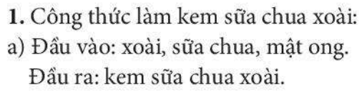
Bài 15: THUẬT TOÁN
Trả lời
Sơ đồ khối

Slide 28
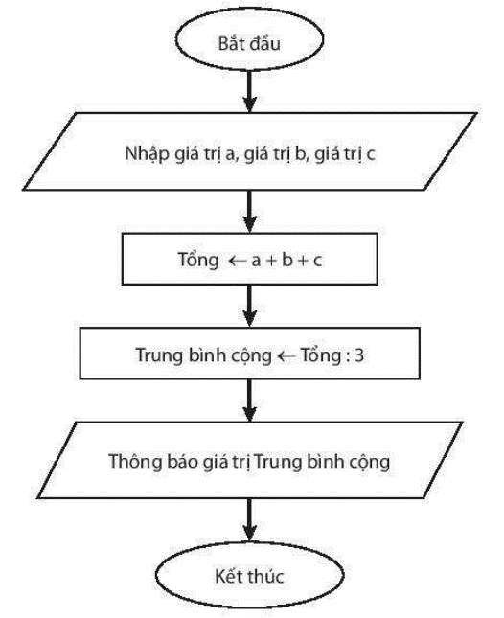
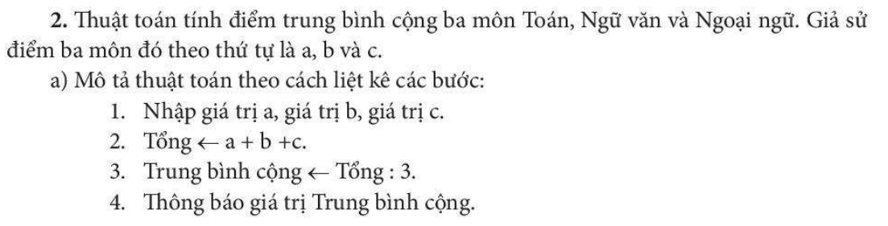
Bài 15: THUẬT TOÁN
Sơ đồ khối
Trả lời

Slide 29

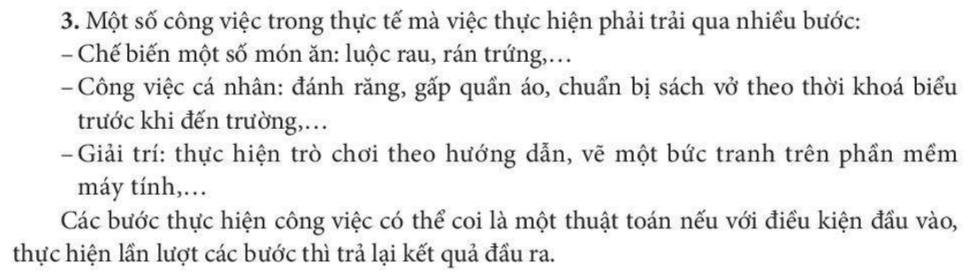
Bài 15: THUẬT TOÁN
Trả lời

Slide 30

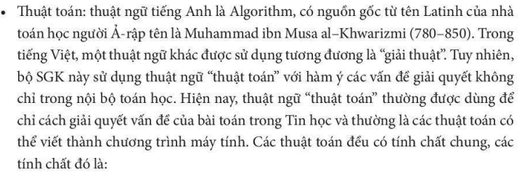
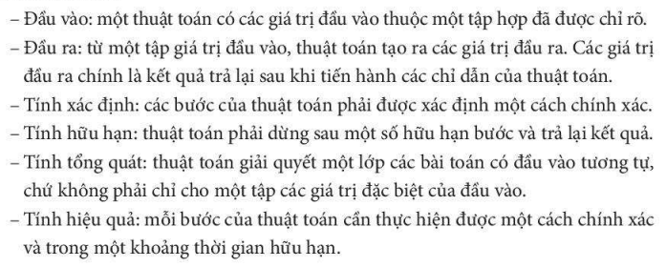
Bài 15: THUẬT TOÁN
Thông tin thêm

Slide 31

HƯỚNG DẪN VỀ NHÀ Học hết và kỹ bài lý thuyết và làm bài tập theo yêu cầu, chuẩn bị bài học thi sắp tới!

Slide 32




CHÚC CÁC EM HỌC TỐT NHÉ!
Cảm ơn các bạn đã xem video, không quên bật chuông đăng ký, nhấn like, comment và chia sẻ cho các bạn để cùng nhau học tốt nhé!

